Slide 1



ROYAUME DU MAROC
UNIVERSITÉ HASSAN II
École Supérieure de Technologie
Département Génie Informatique
Projet de fin d’études pour l’obtention de la Licence Professionnelle en:
Administration Système, Réseaux et Cybersécurité
Mise en place d’un système de supervision à base des solutions CI/CD en mode DevOps
Présenté par:
Achraf AZOUAGH
Encadré par:
Encadrant académique:
M. BOURAGBA Khalid
Soutenu le:
11 Septembre 2022
Entreprise d’accueil : Capgemini TS Maroc
Encadrants d’entreprise:
M. AAKIL Amine
M. LAABOULI Redouane
Jury:
M. BOURAGBA Khalid
M. OUZZIF Mohamed

Slide 2

REMERCIEMENTS
SOUTENANCE DU STAGE PFE
Notes:
Bonjour tous le monde, je tiens tout d’abord à vous remercier pour l’intérêt que vous avez bien voulu porter à mon travail en prenant part de ce jury et en me permettant de présenter devant vous le travail que j’ai réalisé dans le cadre de mon stage de fin d’études chez Capgemini et pendant lequel j’ai participé à la mise en place d’un système de supervision à base des solutions d’intégration et déploiement continu en mode DevOps.
Je remercie également mes encadrants en entreprise, Mr. Amine AAKIL, pour m’avoir fait partager toutes ses expériences et ses compétences, et pour le temps qu’il m’a consacré tout au long de cette période de stage, Mes remerciements vont aussi à mon encadrant académique, Mr. Khalid BOURAGBA ainsi qu’à toute l’équipe pédagogique de l’École Supérieure de Technologie de Casablanca. Une mention spéciale à toute l’équipe CloudBox pour leur accueil, disponibilité et sympathie.

Slide 3
INTRODUCTION
SOUTENANCE DU STAGE PFE
Notes:
le terme de webtesting désigne généralement un test en situation par lequel un ou plusieurs utilisateurs sont amenés à tester tout ou une partie d'un site web ou d'une application mobile. Le but du webtesting est de détecter les éventuels problèmes de performances au niveau de l’infrastructure.
Partant de ce constat, nous avons décidé de tourner des tests fonctionnel automatisé sur ces portails web 24/7 pour mieux détecter les anomalies et assurer une disponibilité continue de 4 applications web:
Le site Particuliers, Le site Gaz Tarif Reglemente, Le site MyPower & finalement le site SwappCEE pour le client ENGIE.
Afin d’assurer la disponibilité, nous avons offert à notre équipe de supervision qui travaillent en shift 24/7 des Dashboards qui affichent le taux de disponibilité des sites en Temps réel.

Slide 4
Contexte général du projet
Analyse et spécifications
Conception
Mise en œuvre
Conclusion et perspectives
Notes:
Je vous présente le travail réalisé selon le plan suivant :
Nous commençons par introduire le contexte général du projet E-Banking
Suivi par l’analyse et les spécifications
Nous aborderons par la suite la conception de notre solution
Nous exposerons après la mise en œuvre du projet
Pour terminer par une conclusion qui synthétise notre travail et présente quelques perspectives

Slide 5
Contexte général du projet
Analyse et spécifications
Conception
Mise en œuvre
Conclusion et perspectives
Notes:
Nous vous présentons le travail réalisé selon le plan suivant :
Nous commençons par introduire le contexte général du projet E-Banking
Suivi par l’analyse et les spécifications
Nous aborderons par la suite la conception de notre solution
Nous exposerons après la mise en œuvre du projet
Pour terminer par une conclusion qui synthétise notre travail et présente quelques perspectives

Slide 6
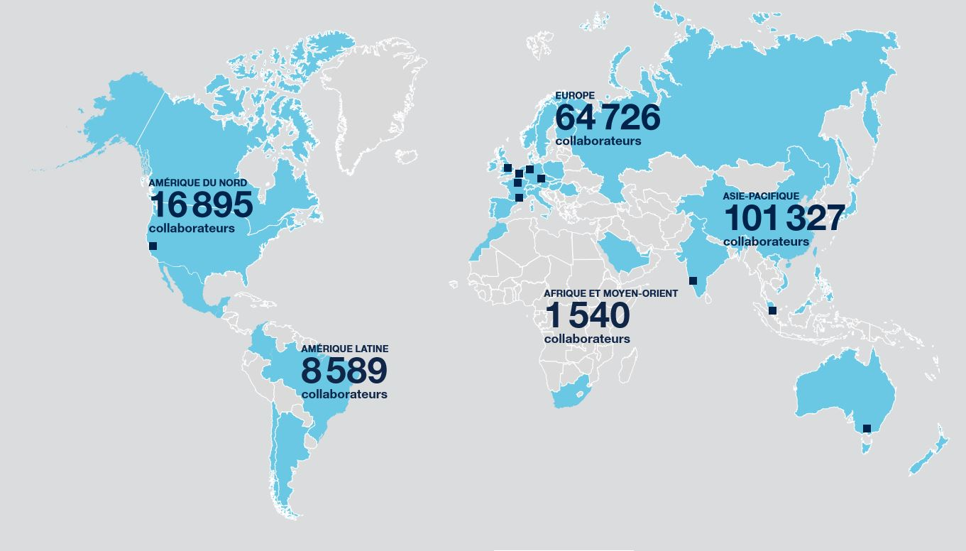
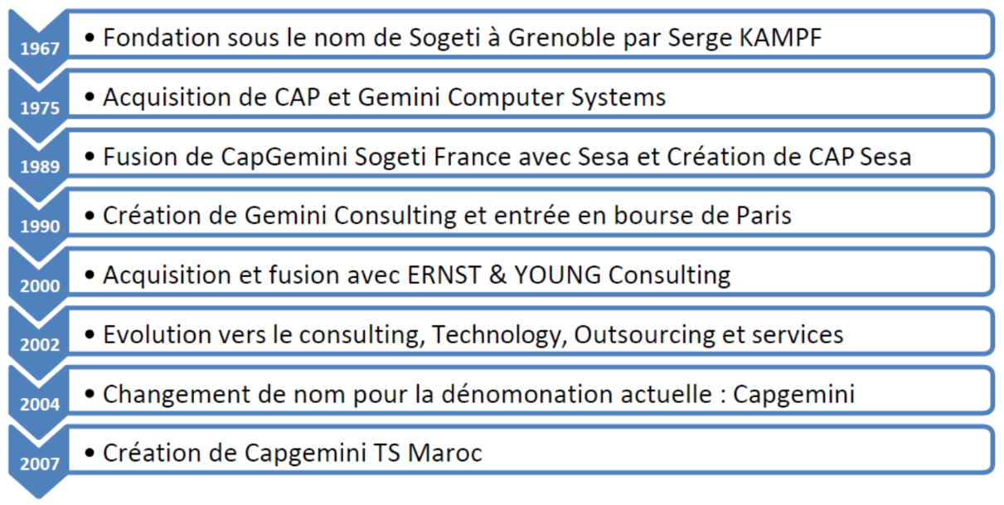
ENTREPRISE D’ACCUEIL
CONTEXTE GÉNÉRAL
Présente dans plus de 50 Pays dans le monde
Historique de Capgemini
Le Groupe Sogeti s’organise en filiales pour répondre à un besoin de « proximité ».
Notes:
Ce projet de fin d’étude prend place dans Capgemini qui est une entreprise de services du numérique. Le groupe Sogeti, créé en 1967 par Serge Kampf, compte près de 10 000 salariés . Actuellement, Au niveau mondial Capgemini compte 200 000 collaborateurs présents dans plus de 40 pays il est un des leaders du conseil, des services informatiques et de la transformation numérique. Le Groupe aide ses clients à saisir l’ensemble des opportunités que présentent les nouvelles technologies, et le digital. Fort de plus 50 ans d’expérience et d’une expertise importante dans différents secteurs d’activité, il accompagne les organisations et les entreprises dans la réalisation de leurs ambitions, de la définition de leur stratégie à la mise en œuvre de leurs opérations.

Slide 7

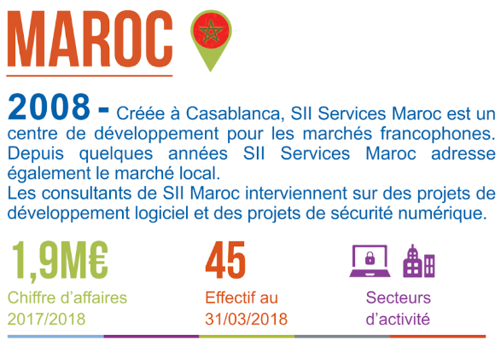
ENTREPRISE D’ACCUEIL
CONTEXTE GÉNÉRAL
2007 - Créée à Casablanca, Capgemini est centre de développement pour les marches francophones.
Depuis quelques années Capgemini adresse également le marché local.
Les consultants de Capgemini interviennent sur des projets de développement logiciel et des projets de sécurité numérique.
2007
12,8M€
2000
SOUTENANCE DU STAGE PFE
Notes:
Capgemini a était créé en 2007 à Casa Nearshore à Casablanca, dirigé par Mr Moncef Benabdeslam. Capgemini intervient sur des projets de développement logiciel et des projets de sécurité numérique et des projets pour le secteur bancaire et assurance. Et cette années Sii maroc a obtenu la certification du great place to work avec un indice de confiance de 80 %.

Slide 8








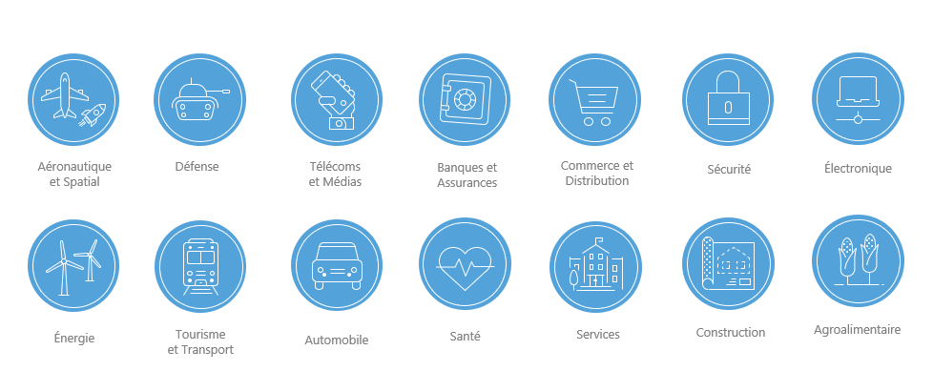
ENTREPRISE D’ACCUEIL
CONTEXTE GÉNÉRAL
Les clients de Capgemini
Le métier de Capgemini
SOUTENANCE DU STAGE PFE
Notes:
Le nombre des clients de Capgemini dépasse 72 clients qui ont des domaines d’activité différents, parmi eux ceux qui sont représentés dans la figure suivante :
Capgemini a réalisé son chiffre d'affaires sur des segments de marché très diversifiés. La diversité des projets et des clients adressés par SII confère au groupe un positionnement d’acteur majeur qui nécessite la maîtrise d’une large gamme de compétences technologiques sur les métiers de l’ingénieur

Slide 9
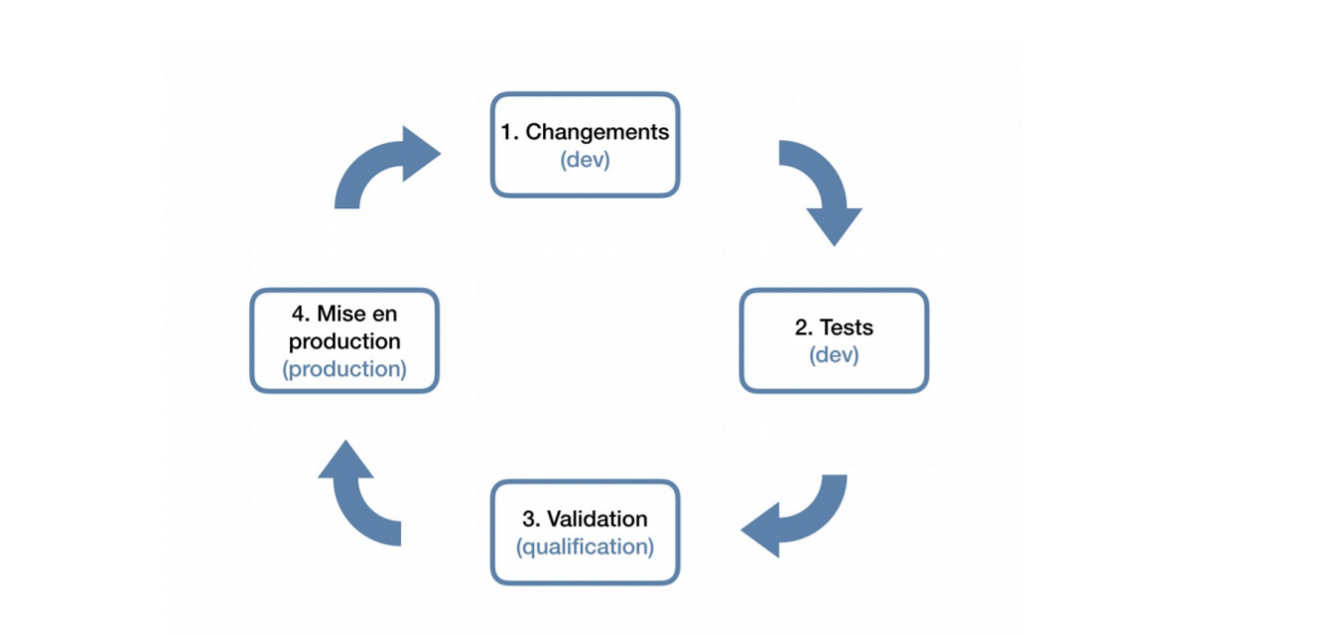
5/4 - ENTREPRISE D'ACCUEIL
Problématique
Notes:
Passons maintenant à présenter notre problématique.
La plupart des entreprises stressent avant le déploiement, sachant que le risque qu’il y ait des erreurs est toujours présent. Et cela devient plus compliqué quand la taille du logiciel augmente rapidement et que le logiciel fait partie d’un secteur qui met en jeu des sommes importante ou des vies humaines.
Dans notre cas, l’application fait partie du secteur bancaire. Pour une banque, les erreurs dans le code est une chose inacceptable surtout si ça concerne la validité des transactions qui peut engendrer des grandes pertes pour les clients et les dégâts que ceci implique pour leur image et fiabilité. Ceci rend le banking un domaine adéquat pour implémenter et comprendre l'importance des tests de tout type. D’où vient la nécessité d'une équipe pour l'automatisation des tests.
Nous avons constaté que la phase des tests fonctionnels manuels était source d’erreurs. Ces tests sont faits manuellement par un groupe d’utilisateurs métier et rejoués à chaque changement important. Nous avons constaté que ce mode de fonctionnement n’était pas fiable car sujet à des erreurs humaines. La nature de cette méthode est rébarbative et chronophage pour ceux qui l’exécutent. Elle introduit un délai d’exécution non maitrisé au processus d’intégration.

Slide 10
5/4 - ENTREPRISE D'ACCUEIL
Problématique
SOUTENANCE DU STAGE PFE
Notes:
Passons maintenant à présenter notre problématique.
La plupart des entreprises stressent avant le déploiement, sachant que le risque qu’il y ait des erreurs est toujours présent. Et cela devient plus compliqué quand la taille du logiciel augmente rapidement et que le logiciel fait partie d’un secteur qui met en jeu des sommes importante ou des vies humaines.
Dans notre cas, l’application fait partie du secteur bancaire. Pour une banque, les erreurs dans le code est une chose inacceptable surtout si ça concerne la validité des transactions qui peut engendrer des grandes pertes pour les clients et les dégâts que ceci implique pour leur image et fiabilité. Ceci rend le banking un domaine adéquat pour implémenter et comprendre l'importance des tests de tout type. D’où vient la nécessité d'une équipe pour l'automatisation des tests.
Nous avons constaté que la phase des tests fonctionnels manuels était source d’erreurs. Ces tests sont faits manuellement par un groupe d’utilisateurs métier et rejoués à chaque changement important. Nous avons constaté que ce mode de fonctionnement n’était pas fiable car sujet à des erreurs humaines. La nature de cette méthode est rébarbative et chronophage pour ceux qui l’exécutent. Elle introduit un délai d’exécution non maitrisé au processus d’intégration.

Slide 11
6/4 - ENTREPRISE D'ACCUEIL
Objectifs
Le premier objectif : Avoir un produit de bonne qualité (l'application
E-Banking)
Le deuxième objectif: Réaliser une solution de validation automatisée générique
Notes:
La mission principale de mon projet PFE. – En premier lieu: est d’avoir un produit de bonne qualité (l'application E-banking) avant de le livrer au client, avec un référentiel de tests bien construit et réutilisable à chaque évolution de l’application.- Le deuxième objectif : est de réaliser une solution de validation automatisée générique afin de vérifier les données d'une page, c'est à dire réaliser un cas de test qui fonctionne avec n'importe quelle application.

Slide 12
Contexte général du projet
Analyse et spécifications
Conception et la solution
Mise en oeuvre
Conclusion et perspectives
Notes:
Nous vous présentons le travail réalisé selon le plan suivant :
Nous commençons par introduire le contexte général du projet E-Banking
Suivi par l’analyse et les spécifications
Nous aborderons par la suite la conception de notre solution
Nous exposerons après la mise en œuvre du projet
Pour terminer par une conclusion qui synthétise notre travail et présente quelques perspectives

Slide 13
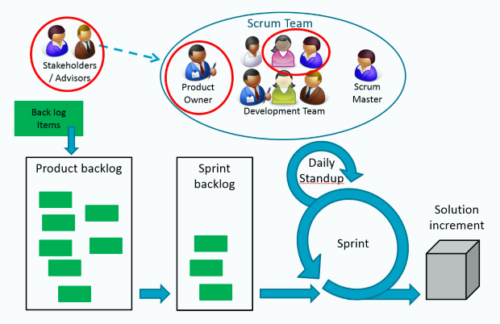

3/4 - CONTEXTE DU PROJET
CONTEXTE GÉNÉRAL
L’organisation de l’équipe
La méthode agile SCRUM
NOM | Rôle
Amine DENDANE | Product owner
El Houssaine BAJJI | Scrum master
Zakaria BELRHITI | Technical Leader
Youssra FADLAOUI | Développeuse
Abdessamade OUKIRCHE | Développeur
Marwane BOUTGHANBOUT | Devops
Imane EL GHARBI | Tests et validation
Hanaa JENNANI | Tests et validation
SOUTENANCE DU STAGE PFE
Notes:
En ce qui concerne la méthodologie du travail, nous avons opté pour Scrum avec un sprint de 2 semaines afin de garantir le bon suivi du projet, d’organiser les tâches à réaliser et d’assurer le respect des délais.
SCRUM nous a permis de contourner les difficultés et les imprévus avec une flexibilité opportune tout au long du processus de développement.

Slide 14

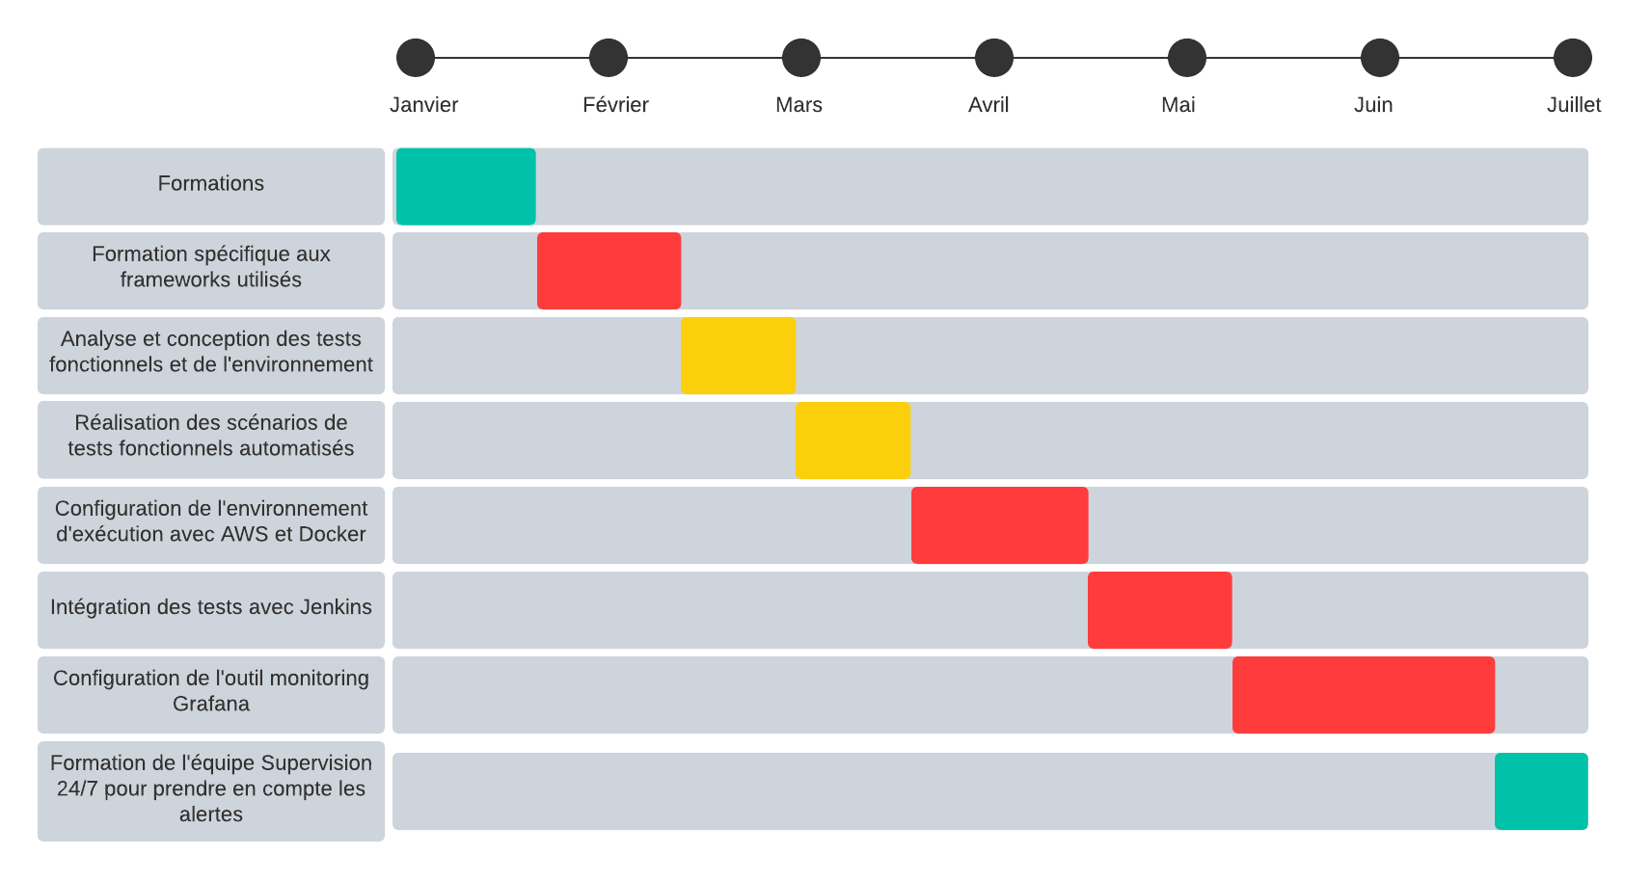
Diagramme de Gantt
Démarrage du stage
Fin du stage
Notes:
La réalisation du projet s’est effectué comme suit nous avons consacré le premier mois pour la formation avec des exercice.
Après nous avons fait une etude sur les outils utilisés, Ensuite une et concetion des tests fonctionnel sur E-Banking.
ensuite nous sommes passé au développement des tests de E-banking.
Après nous avons réaliser une solution de validation générique.
Et finalement on a intégrer l’équipe de business du client Comptacom

Slide 15
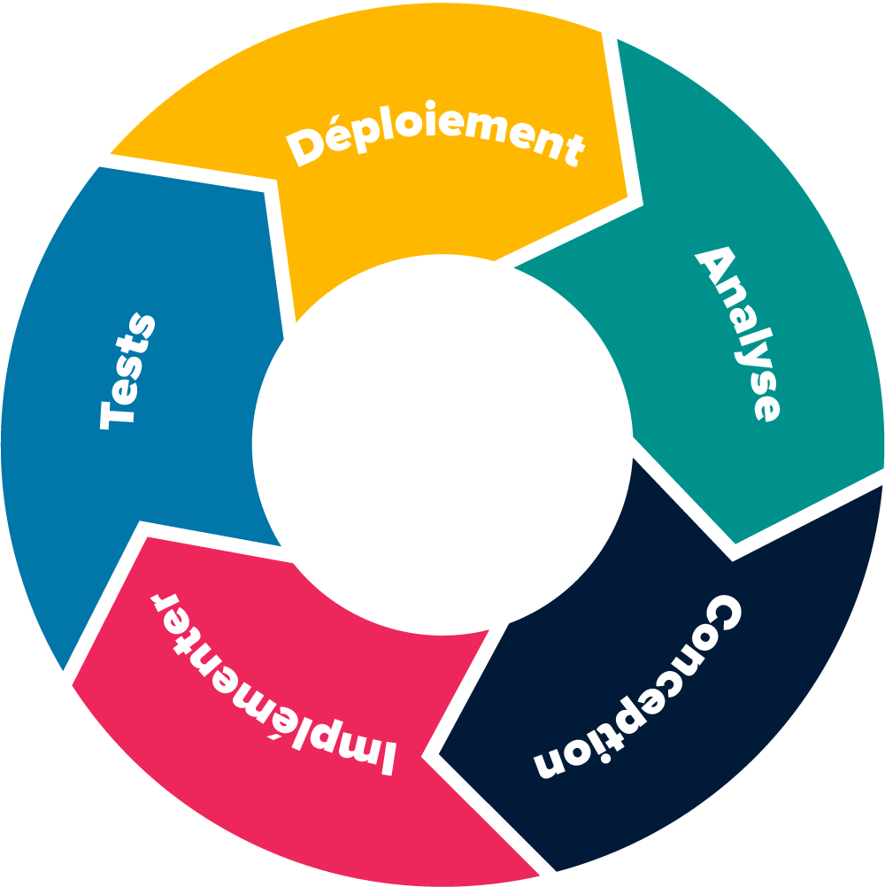
Cycle de vie d’un logiciel
Notes:
Le “cycle de vie d’un logiciel” (en anglais software lifecycle) désigne toutes les étapes du développement d’un logiciel, de sa conception à sa disparition. On parle du cycle de vie d’un logiciel pour définir des repères intermédiaires permettant la validation du développement logiciel, c’est-à-dire la conformité du logiciel avec les besoins exprimés et la vérification du processus de développement. La création d’un logiciel est très complexe et nécessite un ordre précis des étapes.
Découper le cycle de vie d’un logiciel en étapes “unitaires” va permettre de mettre en place des jalons et des processus de vérification et de validation qui leur seront associés. Le cycle de vie d’un logiciel va vous permettre de vous assurer de la qualité du produit et maintenir le coût du projet, de maîtriser les coûts de réalisation. En effet, plus vous réparez une erreur ou une anomalie tardivement, plus la correction de l’application va coûter cher.
Le cycle de vie du logiciel comprend généralement au minimum les activités suivantes :
Analyse : les exigences sont analysées pour établir un cahier des charges fonctionnel ;
La conception : La conception utilise les spécifications pour décider des solutions proposées. Elle peut contenir la description des fonctionnalités de l’application. Il s’agit des fonctionnalités précisées lors de la spécification des besoins. La conception peut contenir la conception des interfaces, la conception des données et la conception de l’architecture matérielle;
réalisation: le produit est réalisé sur la base des spécifications ; Il transforme des solutions proposées lors de la conception en un code opérationnel. Les techniques de codage dépendent du langage et doivent être bien conforme à la conception.
5.Test, vérification : Il s’agit de la phase de test et de validation. Les tests déterminent les bugs techniques, les bugs fonctionnels et la qualité du logiciel.
6.Implémentation: le produit est installé, les préparatifs pour sa mise en service sont organisés, puis le produit est utilisé.

Slide 16
Les sprints
Intégration des tests avec Jenkins.
Sprint 5
Solution de validation générique.
Sprint 4
Réalisation du test virement et transaction.
Sprint 3
Réalisation du test pour la création d’un client
Sprint 2
Réalisation du test pour l’authentification.
Sprint 1
Création du socle technique
Sprint 0
Notes:
On a consacré le premier sprint, Sprint 0 pour la formation en clean code, GRASP, AGILE et BDD
Et pour le Sprint 1, on a fait une étude sur les outils pour avoir une vue globale sur les différents outils utilisés dans le marché pour choisir celle qui convient à notre problématique.
Ensuite pour le Sprint 2, on a fait une analyse et conception des tests fonctionnels avec UML.
Et pour le Sprint 3 on a fait Processus des cas de tests automatisés sur l’application E-Banking.

Slide 17
Contexte général du projet
Analyse et spécifications
Conception
Mise en œuvre
Conclusion et perspectives
Notes:
Nous vous présentons le travail réalisé selon le plan suivant :
Nous commençons par introduire le contexte général du projet E-Banking
Suivi par l’analyse et les spécifications
Nous aborderons par la suite la conception de notre solution
Nous exposerons après la mise en œuvre du projet
Pour terminer par une conclusion qui synthétise notre travail et présente quelques perspectives

Slide 18
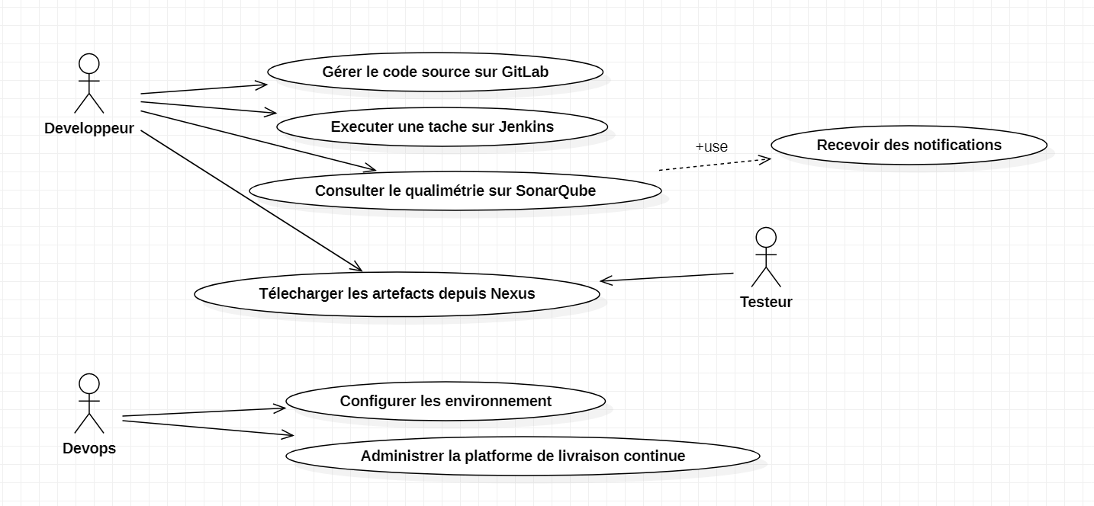
Conception
Diagramme de cas d’utilisation globale :

Slide 19
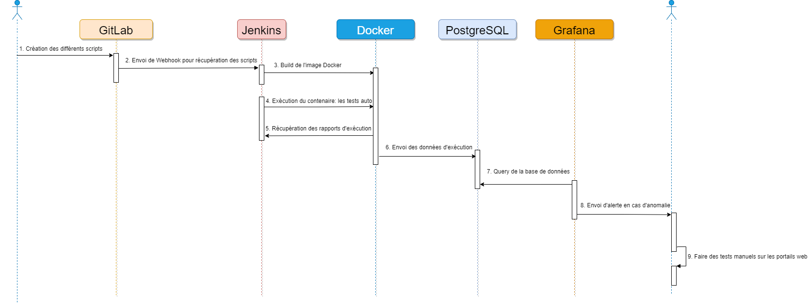
Conception
Diagramme de séquence de système :
Ingénieur DevOps
Pilote de production

Slide 20
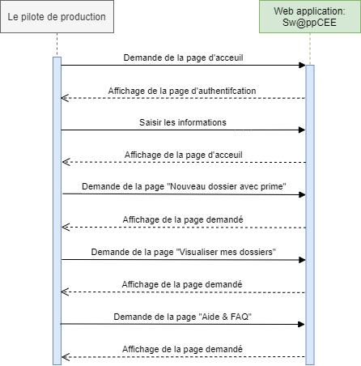
Conception
Diagramme de séquence montrant la réalisation du test sur l’application web SwappCEE:

Slide 21
Contexte général du projet
Analyse et spécifications
Conception et la solution
Mise en oeuvre
Conclusion et perspectives
Notes:
Nous vous présentons le travail réalisé selon le plan suivant :
Nous commençons par introduire le contexte général du projet E-Banking
Suivi par l’analyse et les spécifications
Nous aborderons par la suite la conception de notre solution
Nous exposerons après la mise en œuvre du projet
Pour terminer par une conclusion qui synthétise notre travail et présente quelques perspectives

Slide 22








Mise en œuvre
Environnement technique utilisé mettre en place le système de monitoring:
Notes:
Robot Framework est un framework d’automatisation extensible bas ́e sur Python pourles tests d’acceptation,le d ́eveloppement pilot ́e par les tests d’acceptation (ATDD), le d ́e-veloppement pilot ́e par le comportement (BDD) et l’automatisation des processus robo-tiques (RPA).
Python est le langage de programmation open source le plus employ ́e par les infor-maticiens. Qui a été utiliser pour la création des libraries.
Eclipse IDE est un environnement de d ́eveloppement int ́egr ́e libre extensible, universel, permettant potentiellement de cr ́eer des projets de d ́eveloppement mettanten œuvre n’importe quel langage de programmation.
SeleniumLibrary est une biblioth`eque de test Web pour Robot Framework qui uti-lise l’outil Selenium en interne.
Jsonlibrary est une biblioth`eque de test Robot Framework pour manipuler l’objetJSON. Vous pouvez manipuler votre objet (dictionary) JSON en utilisant JSONPath
GitLab est une plateforme de d ́eveloppement collaborative open source ́edit ́ee parla soci ́et ́e am ́ericaine du mˆeme nom.

Slide 23
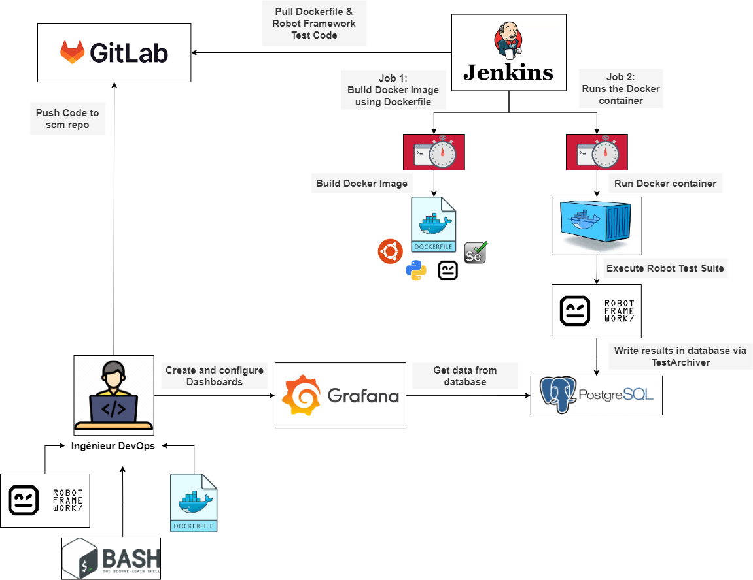
Mise en œuvre
Comment fonctionne le système ?

Slide 24
Mise en oeuvre
Processus des cas des tests automatisés :

Slide 25
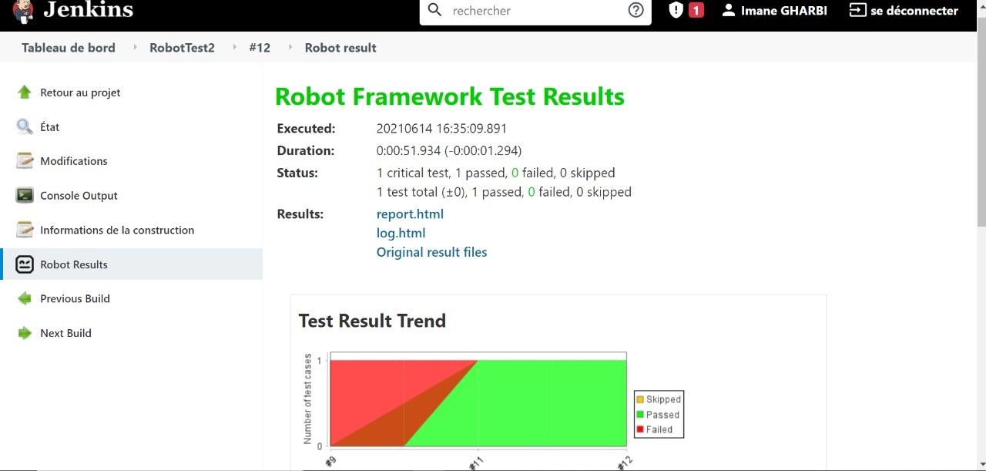
Mise en oeuvre
Intégration Jenkins :
Notes:
Et voila l’intégration de notre test avec Jenkins on a ajouter le plugin de Robot Framework
Qui Les statisque nous montre on rouge les tests qui on échoué et on vert les tests passer

Slide 26
Contexte général du projet
Analyse et spécifications
Conception et la solution
Mise en oeuvre
Conclusion et perspectives
Notes:
Nous vous présentons le travail réalisé selon le plan suivant :
Nous commençons par introduire le contexte général du projet E-Banking
Suivi par l’analyse et les spécifications
Nous aborderons par la suite la conception de notre solution
Nous exposerons après la mise en œuvre du projet
Pour terminer par une conclusion qui synthétise notre travail et présente quelques perspectives

Slide 27
Conclusion et perspectives
Travail réaliser
Réalisation des scénarios des tests automatisés de l’application E-Banking,
Réalisation d’une solution de validation générique,
Réalisation des scénarios des tests pour l’application du client Compta.Com,
Travail à réaliser
Continuer les Tests du client ComptaCom,
Continuer les Tests de l’application E-Banking.

Slide 28
Merci de votre Attention!

Slide 29

Projet de fin d’études pour l’obtention du titre d’ingénieur d’état en:
Génie Informatique
Développement & automatisation des tests d’acceptation
Présenté par:
Imane GHARBI
Encadré par:
Encadrants académique:
MME CHAOUI Nour El Houda
Soutenu le:
05 juillet 2021
Entreprise d’accueil : SII Services Maroc
Encadrants d’entreprise:
M. BELRHITI Zakaria
M. COQUELIN Eric
M. DENDANE Amine
Jury:
M. BERRADA Mohammed
Mme AISSAOUI

Slide 30
3/4 - CONTEXTE DU PROJET
Objectif:
Economiser du temps et de l’argent
Augmenter la qualité
Augmenter la couverture de test
Automatisation des tests fait ce que les tests manuels ne peuvent pas faire (garantir exécution de tous les tests avant tout livraison ...)
Notes:
Le test automatisé a pour objectif de simplifier autant que possible les efforts de test grâce aux scripts. Le test est alors exécuté selon celui-ci, les résultats sont signalés et comparés aux résultats des essais antérieurs.
Son principal intérêt réside dans le fait qu’il permet de gagner du temps et de l’argent. En termes de budget, il rend possible des économies sur les charges car l’humain est moins sollicité, si ce n’est pour effectuer la maintenance du test.
En ce qui concerne le temps, le caractère répétitif du test automatisé permet de tester les applications en continu mais aussi de tester plus et mieux. C’est notamment le cas pour les tests de non-régression. Cela favorise une mise en production plus rapide ainsi qu’une réduction des délais de livraison. Aussi, le test automatisé permet une flexibilité au niveau du temps: les tests peuvent être exécutés en dehors des horaires de travail.
Enfin, les campagnes de test peuvent être tracées grâce à l’automatisation des tests car les automates préservent l’historique de l’exécution des tests. Les chefs d’équipe peuvent ainsi assurer un suivi fiable de la qualité d’exécution des tests.

